Slide 1
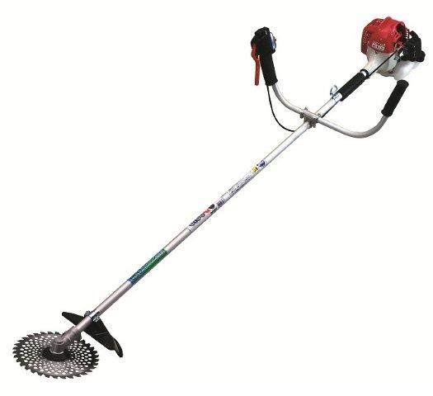
共催
（公社）日本農業法人協会 青森県農業法人協会
（一社）全国農業改良普及支援協会
農作業安全基礎研修会 in 青森
開催と参加者募集のご案内
この度、ヤンマー（株）、（株）丸山製作所の協力を得て、農作業安全 基礎研修会を“青森県”で開催いたします。
事業主には、労働者に対して業務に関する安全衛生教育を受け
させる “義務” があります。
農作業の年間死亡事故は、全産業を通して最も多く、問題となって
います。
また、農産物販売において取得が求められる傾向にある “GAP” の
管理点にも、 “労働安全” の項目が含まれています。
今年度は、農林水産省の補助事業の活用により、これまでの開催と 比較して、“半額以下”でご参加いただけるようになりました。
貴社の社員教育の一環、および販売戦略に向けた一つの取組みとして、
ぜひこの研修会をご活用ください。
＜開催概要＞
日 時： 2018年11月1日（木）～11月2日（金）
（2日間）
場 所： 青森県青森市（油川周辺地域）
最小開催人数： 5名（～先着20名程度）
研修内容：（詳細は別項）
①刈払機取扱安全衛生教育
②農作業安全講習 ③トラクタ実機取扱講習
参加対象： どなたでもO.K.（年齢・経験不問、新人～経営者までO.K.）
参 加 費： 協会会員 8,000円/人（税込）
非会員 18,000円/人（税込）
（昼食代含む、宿泊無し。宿泊手配は、別料金。）
（宿はホテルルートイン青森駅前を予定）

Slide 2
研修カリキュラム（予定）： （集合・解散：油川市民センター）
11月 | 1日 | 2日
場所 | 青森市油川市民センター ＆ 近隣圃場
AM | ○刈払機取扱安全衛生教育 （法定カリキュラムの安全衛生教育） | ○農作業安全講習 （事故事例学習など）
PM |  | ○トラクタ実機取扱講習 （作業機：ロータリ）
申込方法： 添付の参加申込書に記入のうえ、日本農業法人
協会までメール・FAXで送付ください。
（宿泊手配（前後泊含む）を希望される方は「要」に○印を。別料金。）
（複数人参加される場合は、可能な限り「来場方法」を合わせてください。）
申込〆切： 10月25日（木）
協会HP：http://hojin.or.jp/standard/cat1242/30/_in_2018_1.html
問い合わせ：日本農業法人協会 担当 板垣・岡田
TEL：03-6268-9500 E-mail：itagaki@hojin.or.jp
農作業安全基礎研修会in青森（2018） 参加申込書
E-mail: itagaki@hojin.or.jp
FAX: 03-3237-6811
会社関連情報
会社名 |  |  |  | 会社住所 〒
 | TEL |  | FAX |  |  | 申込責任者
受講者関連情報
① | ふりがな 氏名 | 性別 男 / 女 |  |  | 生年月日 |  | 入社年月
 | 自動車運転免許 MT / AT / 無 | 農業機械の操作経験 トラクタ 有 / 刈払機 有 |  |  |  |  | 宿泊手配 要 前泊 要 / 後泊 要
 | 来場方法 公共機関+徒歩 / 自家用車 / その他（ ）
② | ふりがな 氏名 | 性別 男 / 女 |  |  | 生年月日 |  | 入社年月
 | 自動車運転免許 MT / AT / 無 | 農業機械の操作経験 トラクタ 有 / 刈払機 有 |  |  |  |  | 宿泊手配 要 前泊 要 / 後泊 要
 | 来場方法 ①と同じ / 公共機関+徒歩 / 自家用車 / その他（ ）

